Slide 1
CIVILIZAČNÍ RIZIKA
Markéta Váhalová

Slide 2
Co to je?
Negativní vliv člověka na krajinu a životní prostředí
Souvisejí s růstem počtu obyvatel a s rozvojem lidské společnosti a její technologické vyspělosti
V budoucnu by mohly ovlivnit vývoj lidské společnosti a existenci vyšších forem života na Zemi
Tyto faktory spolupůsobí při poškozování životního prostředí a při narušování EKOLOGICKÉ ROVNOVÁHY.
Mají vliv na zdravotní stav člověka, žijícího v narušeném prostředí

Slide 3
Patří zde:
Zamořování ovzduší
Populační exploze
Znečišťování vod a půdy
Ničení pralesů
Ekologické katastrofy

Slide 4
Zamořování ovzduší
Znečištěné ovzduší škodí lidskému zdraví i životnímu prostředí
Koncentrace látek znečišťujících ovzduší jsou však dosud příliš vysoké a přetrvávají problémy týkající se kvality ovzduší
Značná část evropského obyvatelstva, zejména ve městech, žije v oblastech, v nichž jsou překračovány normy kvality ovzduší-
Znečištění ozonem, oxidem dusičitým a jemnými částicemi (PM) představuje závažné zdravotní riziko
Dlouhodobé vystavování se těmto znečišťujícím látkám může mít na lidské zdraví různě závažný vliv, od poškození dýchací soustavy až po předčasné úmrtí

Slide 5
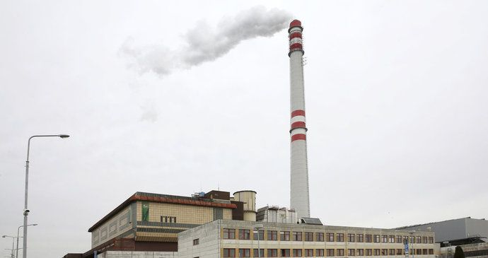
Zdroje znečištění ovzduší :
Spalování fosilních paliv při výrobě elektřiny, v dopravě, průmyslu a v domácnostech
Používání rozpouštědel, například v chemickém průmyslu a při zpracování nerostných surovin
Zemědělství
Zpracování odpadu

Slide 6
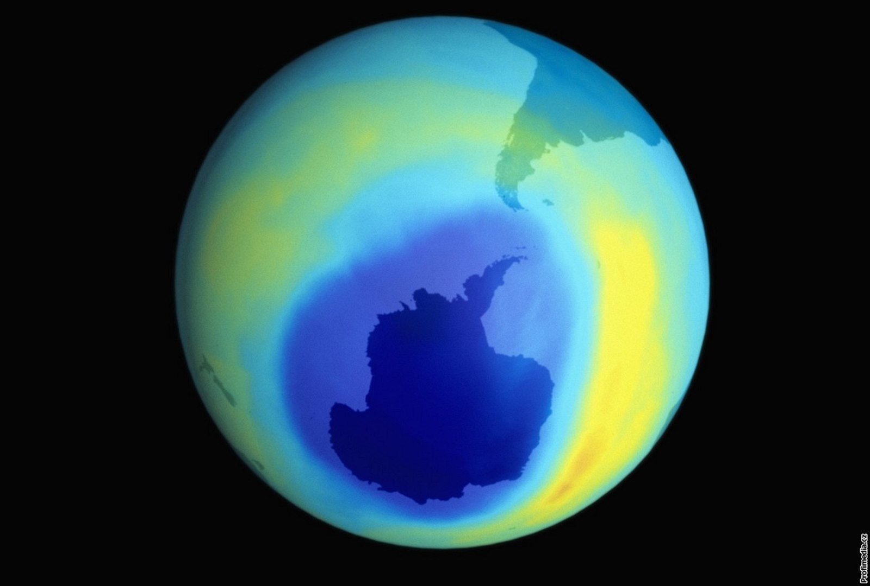
ozonová díra
UV záření je škodlivé, způsobuje kožní onemocnění, má karcinogenní účinky (zvýšení UV paprsků o 1%, karcinogenní účinky se zvětší o 1/5 ), poškozují oční rohovku, ničí plankton (producent kyslíku )
Vznik ozonové díry: v minulých letech se používaly freony jako chladící směsi do ledniček a sprejů
Nejvíce se jich uvolnilo do ovzduší v roce 1989 ( 800 000 tun), v ozonosféře působí cca 130 let do jejich rozpadu

Slide 7
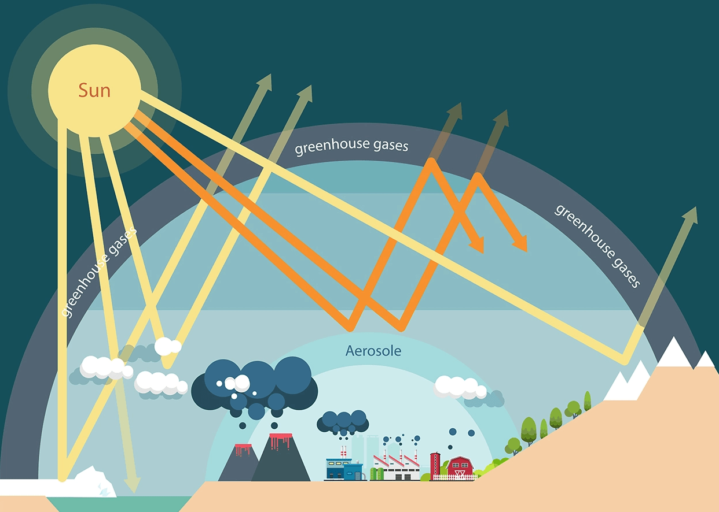
Skleníkový efekt
Vlivem člověka dochází k prudkému nárůstu skleníkových plynů = spalováním fosilních paliv (ropa,plyn,uhlí) > vzniká CO₂ (hlavní skleníkový plyn)
Příkladem spalování fosilních paliv jsou osobní automobily a továrny
Zvyšuje se průměrná teplota naší planety(za posledních 100 let se zvýšila teplota planety o 0,7 °C
může mít za následek tání ledovců a zatopení nejlidnatějších pobřežních oblastí

Slide 8
Polupační exploze
Dnes žije na Zemi přibližně dvacetkrát víc lidí než před 1500 lety
K největšímu nárůstu došlo v průběhu 20. století
Zasloužila se o to hlavně revoluce v medicíně
Objev antibiotik a dalších moderních léků prodloužil průměrnou délku života a výrazně snížil dětskou úmrtnost
Rychlý populační růst představuje jeden z největších problémů současnosti
Zatímco ve většině vyspělých zemí se už počet lidí nezvyšuje, v zemích třetího světa je nárůst stále hrozivý

Slide 9
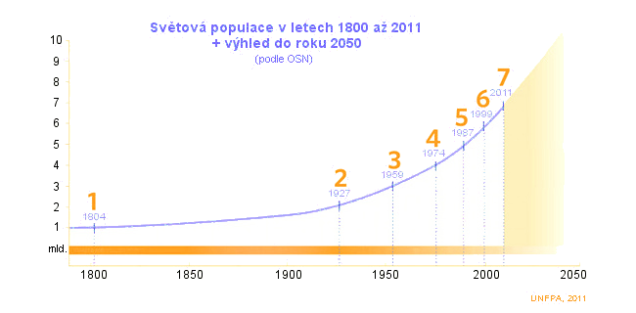
Předpokládá se, že kolem roku 2050 bude na Zemi žít rovných 10 miliard lidí

Slide 10
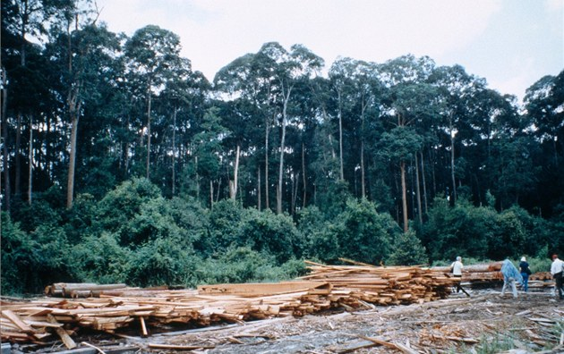
PROBLÉMY KTERÉ ZPŮSOBUJE POPULAČNÍ exploze :
NEDOSTATEK POTRAVIN - kapacita obnovitelných zdrojů nestačí
NEDOSTATEK VODY – nejen k pití, ale i v zemědělství a průmyslu
VYTVÁŘENÍ POUŠTÍ – v rozvojových zemích nutí populační tlak lidi hospodařit na chudých a citlivých půdách(např. na strmých svazích)
NIČENÍ LESŮ – zakládání polí a pastvin- přispívá ke globálnímu oteplování atmosféry a erozi půdy.
PROBLÉMY S KONTAMINACÍ PŮDY A SKLÁDKAMI ODPADKŮ
POUŽÍVÁNÍ VĚTŠÍHO MNOŽSTVÍ PESTICIDŮ A HNOJIV

Slide 11
Znečišťování vod a půdy
Chemické znečištění
Způsobují ho chemické látky z průmyslu, zemědělství i lidských sídel
Ropa – vytváří souvislý film na hladině, který brání průchodu světla a výměně plynů, slepuje peří a srst živočichů ‐
Detergenty – čistící prostředky z průmyslu i domácností, obsahují tenzidy i fosforečnany, jsou jedovaté pro vodní organismy, odmašťují peří ptáků

Slide 12
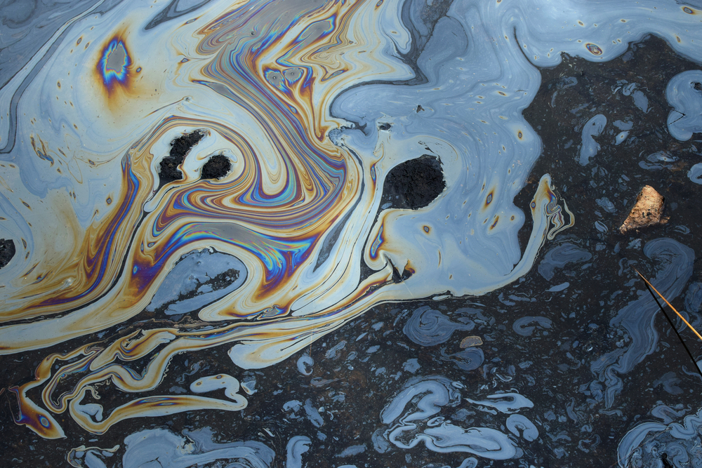
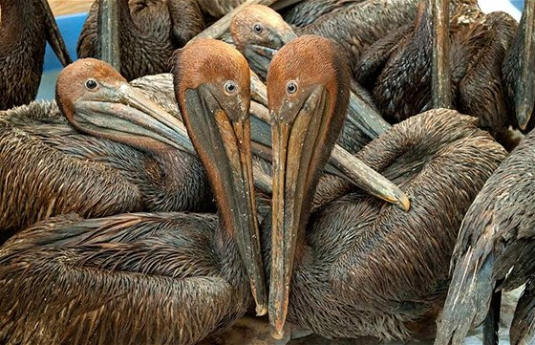
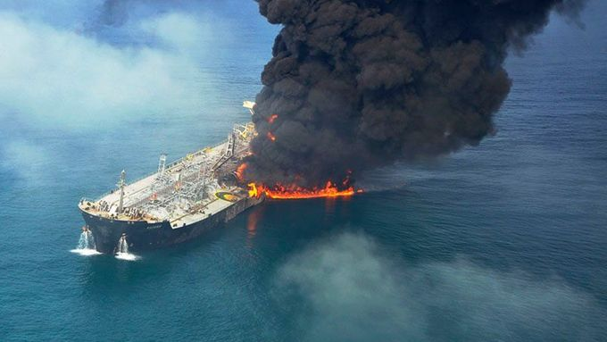

Slide 13
Hnojiva a pesticidy
Do vody se dostávají splachem z půdy
Nebezpečné jsou dusičnany a fosforečnany- dochází k poklesu obsahu kyslíku a úhynu vodních organismů
Dusičnany v pitné vodě se mohou chemickými reakcemi v organismu měnit na další nebezpečné látky
Těžké kovy – do vody se dostávají splachy z půdy, skládek, emisemi, z vypouštěných odpadů- mohou se kumulovat v těle ryb, vodních ptáků, savců a nakonec prostřednictvím potravních řetězců i v lidském těle

Slide 14
Chemické znehodnocení půdy
Minerální hnojiva – nebezpečné je používání nadměrných množství nebo v nevhodnou dobu
Pesticidy – může docházet k jejich kumulaci ve vyšších článcích potravních řetězců, nespecifickému účinku (hubí i jiné organismy, než ty na které byl původně použit) a vzniku rezistence ‐ jiné – např. těžké kovy,
Změna pH prostřednictvím kyselých dešťů

Slide 15
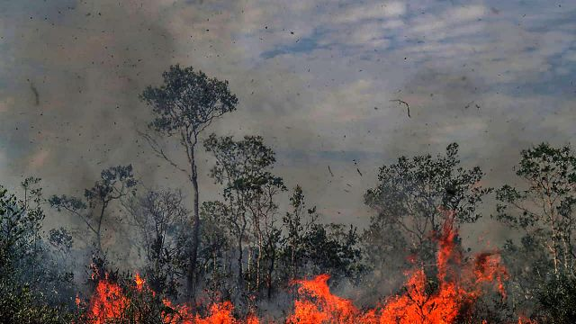
Ničení pralesů
Žďáření = vypalování pralesů za účelem získání zemědělské půdy
Kácení kvalitního ušlechtilého dřeva a do ovzduší se dostává méně kyslíku, povrch planety má větší odrazivost slunečního záření, což má za následek zvýšení skleníkového efektu
Po vyžďáření pralesu může mít půda úrodu a živiny max. 2 – 3 roky.

Slide 16
Ekologické katastrofy
Ekologické katastrofy souvisí s průmyslem, přepravou toxických průmyslových látek, nedodržením bezpečnosti
Kromě havárií jaderného reaktoru se nejčastěji jedná o únik škodlivých látek do ovzduší či vodních toků a moří
Velké nebezpečí představují ropné tankery, lodě plné ropy a ropných produktů, hrozí uvolnění nákladu a paliva do vody
Moře roznese škodliviny na značnou plochu, bývá zamořeno blízké pobřeží a také všichni živočichové a rostliny

Slide 17
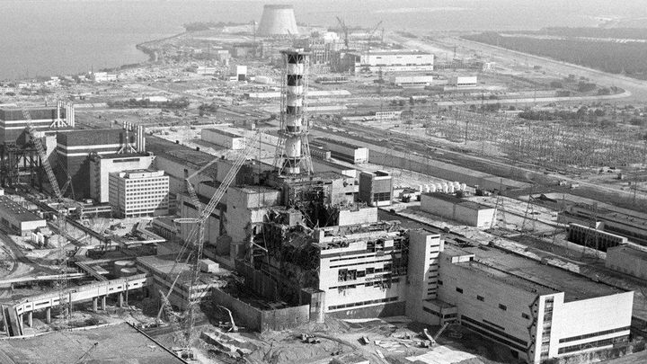
Důsledkem ekologických katastrof je devastace životního prostředí, při němž dochází k velkému úbytku živých organizmů na velké ploše
Za poslední století došlo k několika známým ekologickým katastrofám, například jaderná elektrárna Černobyl nebo havárie ropné plošiny v Mexickém zálivu
Oba uvedené příklady si kromě velkých ekonomických a ekologických škod vyžádaly také lidské oběti
Příčiny:
Chyba, nezodpovědné jednání člověka

